Slide 1
第二届中国国际进口博览会
专业观众信息系统操作培训
2019年5月31日 杭州

Slide 2
目录
CONTENTS
1
业务流程介绍
2
系统新增功能
3
交易团主要工作
4
交易分团相关工作
5
专业观众报名要点说明
6
专业观众证件申办

Slide 3


1
业务流程介绍

Slide 4
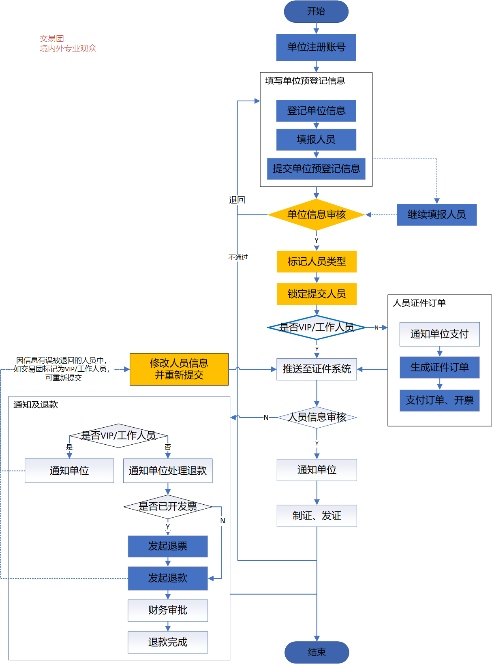
流程介绍

Slide 5
2
系统新增功能

Slide 6
系统新增功能--专业观众报名部分
首届账号信息带入简化报名操作
针对境内企业开通无邀请码报名
证件费用支持线上付款开票及退票退费
支持证件发放以快递为主

Slide 7
系统新增功能--交易团管理部分
交易团可细分标记人员类型
（VIP/工作人员/普通观众）权限给分团
人员锁定提交，由进口博览局执行改为
交易团（分团）执行
进口博览局给各地方交易团推荐重点邀请企业后台显示，与已邀请到企业名单比对
新增各交易团服务系统管理后台
新增各地方交易团配套活动信息管理后台

Slide 8
3
交易团主要工作

Slide 9
交易团主要工作
cc
交易团获得相应邀请码、以及登录信息系统的账号和密码。这个账号和密码是交易团秘书处进行后台管理用的，请不要对外提供，可随时修改密码，修改后请牢记。会议材料三提供相关账号、密码及邀请码。
交易团
01
c
交易团可在首届基础上增减下属交易分团，进口博览局按程序发放邀请码、以及登录信息系统的账号和密码。交易团秘书处组织开展对交易分团秘书组的相关培训。
02

Slide 10
交易团主要工作
cc
向有意愿加入交易团的专业观众发放交易团邀请码，请其凭交易团邀请码到中国国际进口博览会官网（www.ciie.org）在线注册报名。
(境内企业可直接报名，系统根据注册地分配交易团)
交易团
03
cc
凭借交易团的管理账号登陆后台系统（https://www.ciie.org/ciie/f/user/login?userType=_org），
对团内的专业观众及下属交易分团的专业观众
进行管理，主要包括：
1.信息查看、针对单位信息的初审和复审等。
2.标注人员类型（VIP/工作人员/普通观众）并提交。
04

Slide 11
交易团主要工作
cc
对选择证件由交易团代领代发的专业观众，为其代领代发证件。
05
交易团
对因信息有误而导致人员信息审核（安保）不通过的VIP/工作人员，帮助其修改信息并重新提交。
06
对因信息有误而导致人员信息审核（安保）不通过且完成退款的普通观众，如有必要将其人员类型改为VIP/工作人员后，重新提交。
cc
07
08
其他需要开展的工作。

Slide 12
交易团主要工作流程图
交易团管理系统登录入口：https://www.ciie.org/ciie/f/user/login?userType=_org
明确交易分团
进口博览局协同
专业观众邀请
政府机构事业单位社会组织企业
在进口博览会官网WWW.CIIE.ORG 报名
交易分团初审
交易团复审单位信息
发放
邀请码
交易团或分团 标记人员类型 VIP/工作人员/普通观众
凭
邀请码
无邀请码
境内企业
在进口博览会官网WWW.CIIE.ORG 报名
根据所填注册地 分配到相应交易团
交易团或交易分团 锁定提交
重新提交人员信息
VIP
工作人员
普通观众
交易团或分团协助
修改并标记为
VIP/工作人员
处理退款退票
普通专业观众
交费
因信息有误
VIP/工作人员
不通过
人员信息审核
（安保）
交易团或分团
不予受理
非信息有误
通过
结束
发证
制证

Slide 13
4
交易分团相关工作

Slide 14
交易分团相关工作
cc
交易分团获得邀请码、以及登录信息系统的账号和密码。这个账号和密码是交易分团秘书组进行后台管理用的，请不要对外提供，可随时修改密码，修改后请牢记。
交易分团
01
c
向有意愿加入交易分团的专业观众发放邀请码，请其凭邀请码到中国国际进口博览会官网（www.ciie.org）在线注册报名。
(境内企业可直接报名，系统根据注册地分配交易分团)
02

Slide 15
交易分团相关工作
cc
凭借交易分团的管理账号登陆后台系统（https://www.ciie.org/ciie/f/user/login?userType=_org），
对团内的专业观众进行管理，主要包括：
1.信息查看、针对单位信息的初审等。
2.标注人员类型（VIP/工作人员/普通观众）并提交。
交易分团
03
cc
对选择证件由交易团代领代发的分团内专业观众，为其代领代发证件。
04

Slide 16
交易分团相关工作
cc
对因信息有误而导致人员信息审核（安保）不通过的VIP/工作人员，帮助其修改信息并重新提交。
交易分团
05
cc
对因信息有误而导致人员信息审核（安保）不通过且完成退款的普通观众，如有必要将其人员类型改为VIP/工作人员后，重新提交。
06
07
其他需要开展的工作。

Slide 17
5
专业观众报名
要点说明

Slide 18
专业观众报名方式
1
专业观众请在中国国际进口博览会
官网报名
网址：www.ciie.org

Slide 19
专业观众报名方式
1
专业观众来源分为四类：政府机构、事业单位、社会组织、企业。
2
政府机构、事业单位、社会组织须凭借交易团或交易分团的邀请码报名，邀请码为必填项。
企业可凭交易团或交易分团的邀请码报名，境内企业也可以无邀请码直接报名；在报名时未填写邀请码的企业，会根据其填报的注册地信息直接分配到相应交易团或交易分团，如通过企业信息审核，系统将自动填上相应邀请码。
3
4
所有专业观众必须提前在线报名，因安保要求第二届中国国际进口博览会不接受现场报名。

Slide 20
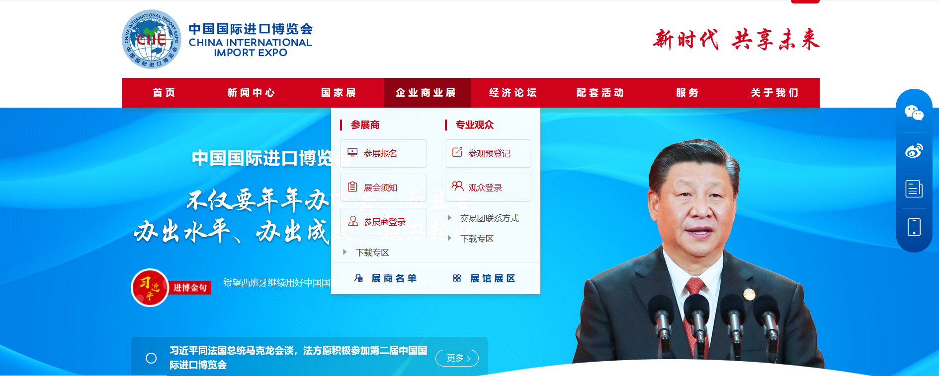
专业观众报名方式
官网主题栏“ 专业观众”—“ 参观预登记”项下
在线注册报名；
注册信息后，可在“专业观众”— “ 观众登录”项下查阅相关信息及添加人员信息。

Slide 21
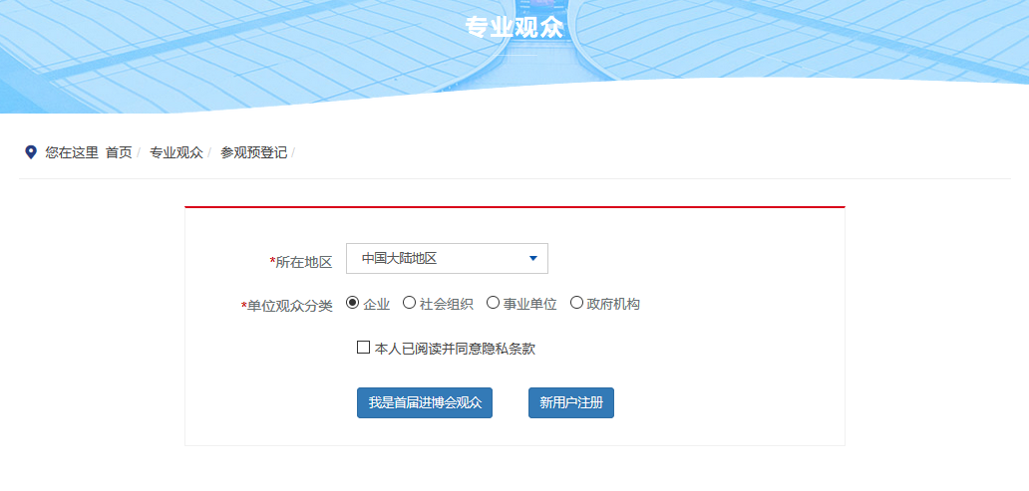
专业观众填报信息——在线注册报名
选择“所在地区”，单位观众分类后，首次注册点击“新用户注册”；
参加过首届进口博览会的专业观众可点击”首届进博会观众”进入。
1
首届进博会观众在此点击进入可带入首届注册信息，便按要求补充完善相关信息。

Slide 22
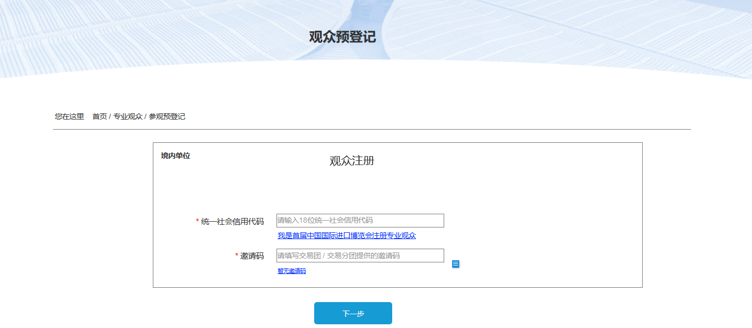
专业观众填报信息——在线注册报名
2
用统一社会信用代码、交易团或分团邀请码注册
选择“新用户注册”进入，输入单位的“统一社会信用代码”及邀请机构提供的“邀请码”。 完成后，点击“下一步”。
说明：
1.统一社会信用代码：使用统一社会信用代码作为登录账号注册，确保一个单位一个账户。
2.交易团/分团邀请码：专业观众凭邀请码在中国国际进口博览会官网登记注册。
3.暂无邀请码：新增通道，为便利广大境内民营和中小型企业报名。

Slide 23
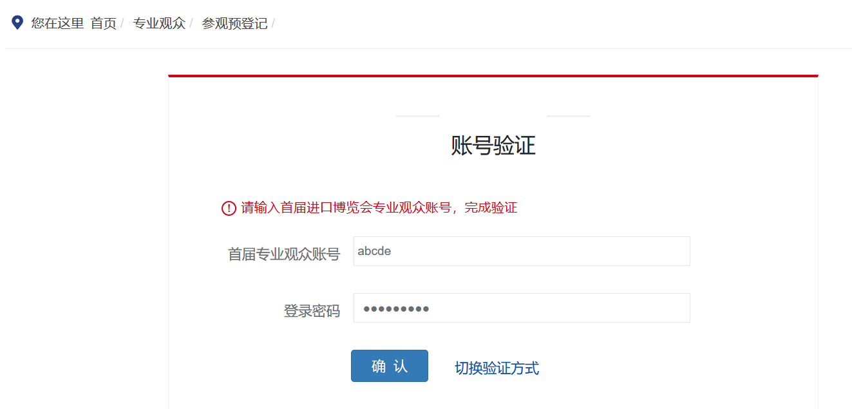
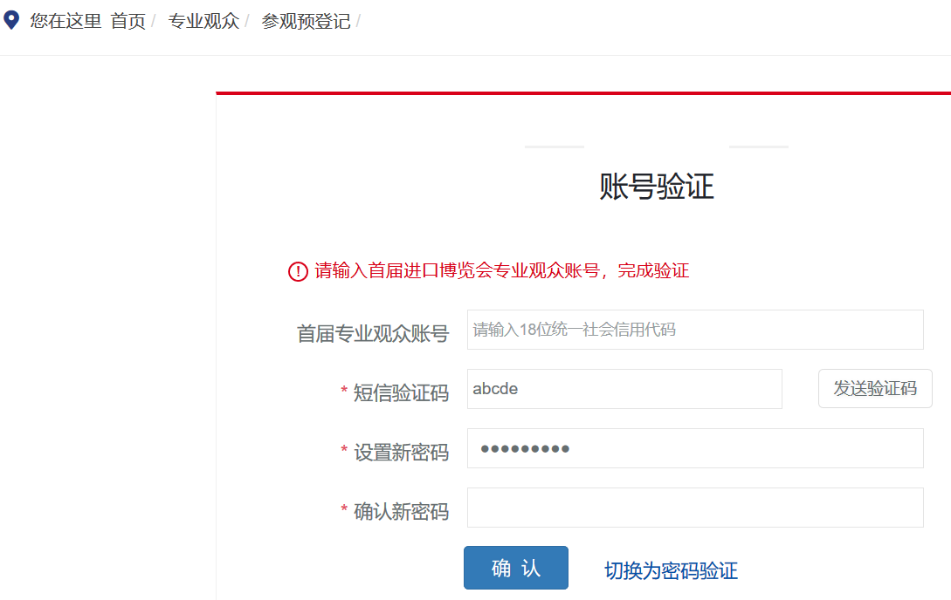
专业观众填报信息——在线注册报名
3
首届专业观众账号验证
1、点击我是首届进博会观众进入验证页面；
2、有两种验证方式（账号密码、手机验证码），验证成功即可进入预登记信息填写页面，根据页面要求，进行第二届预登记信息的完善。（如果两种验证方式都不成功，须重新注册。）
账号密码验证
手机验证码验证

Slide 24
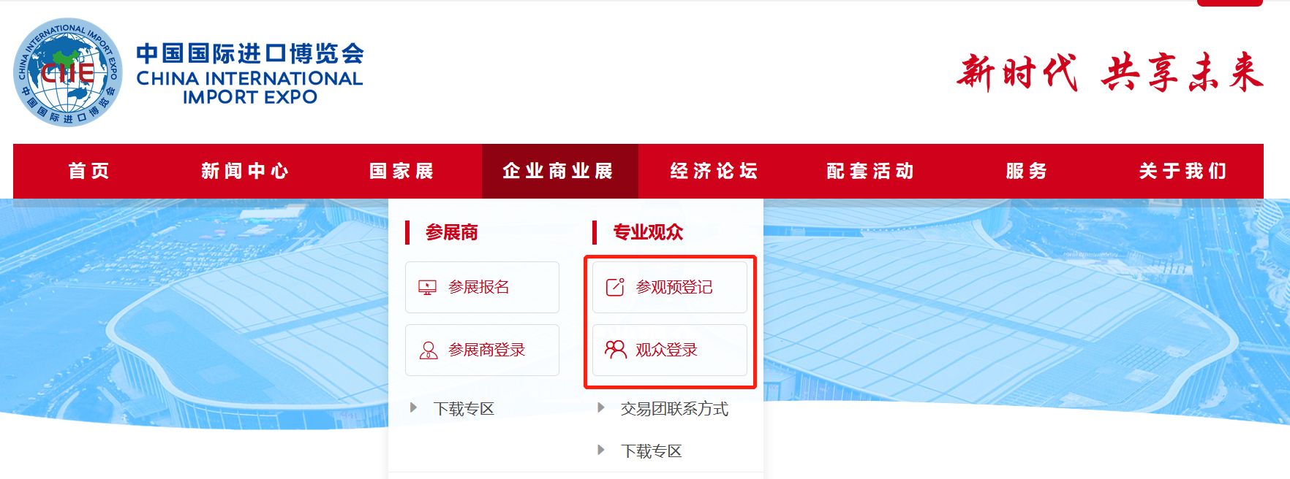
专业观众填报信息——在线注册报名
4
观众登录
1、注册完成后，如果退出页面，也可在中国国际进口博览会官网（www.ciie.org）的“专业观众”—“观众登录”项下登录，继续操作。

Slide 25
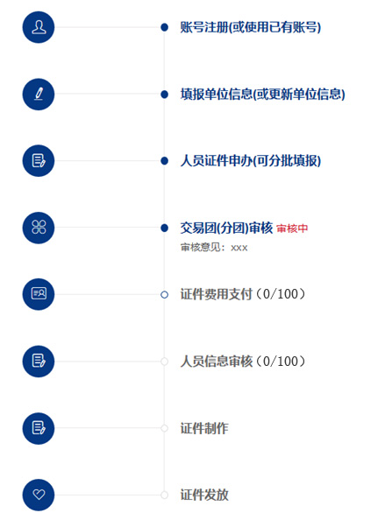
专业观众填报信息——在线注册报名
5
登录页面
登陆之后，进入进度流程图，点击对应文字可进入相应页面

Slide 26
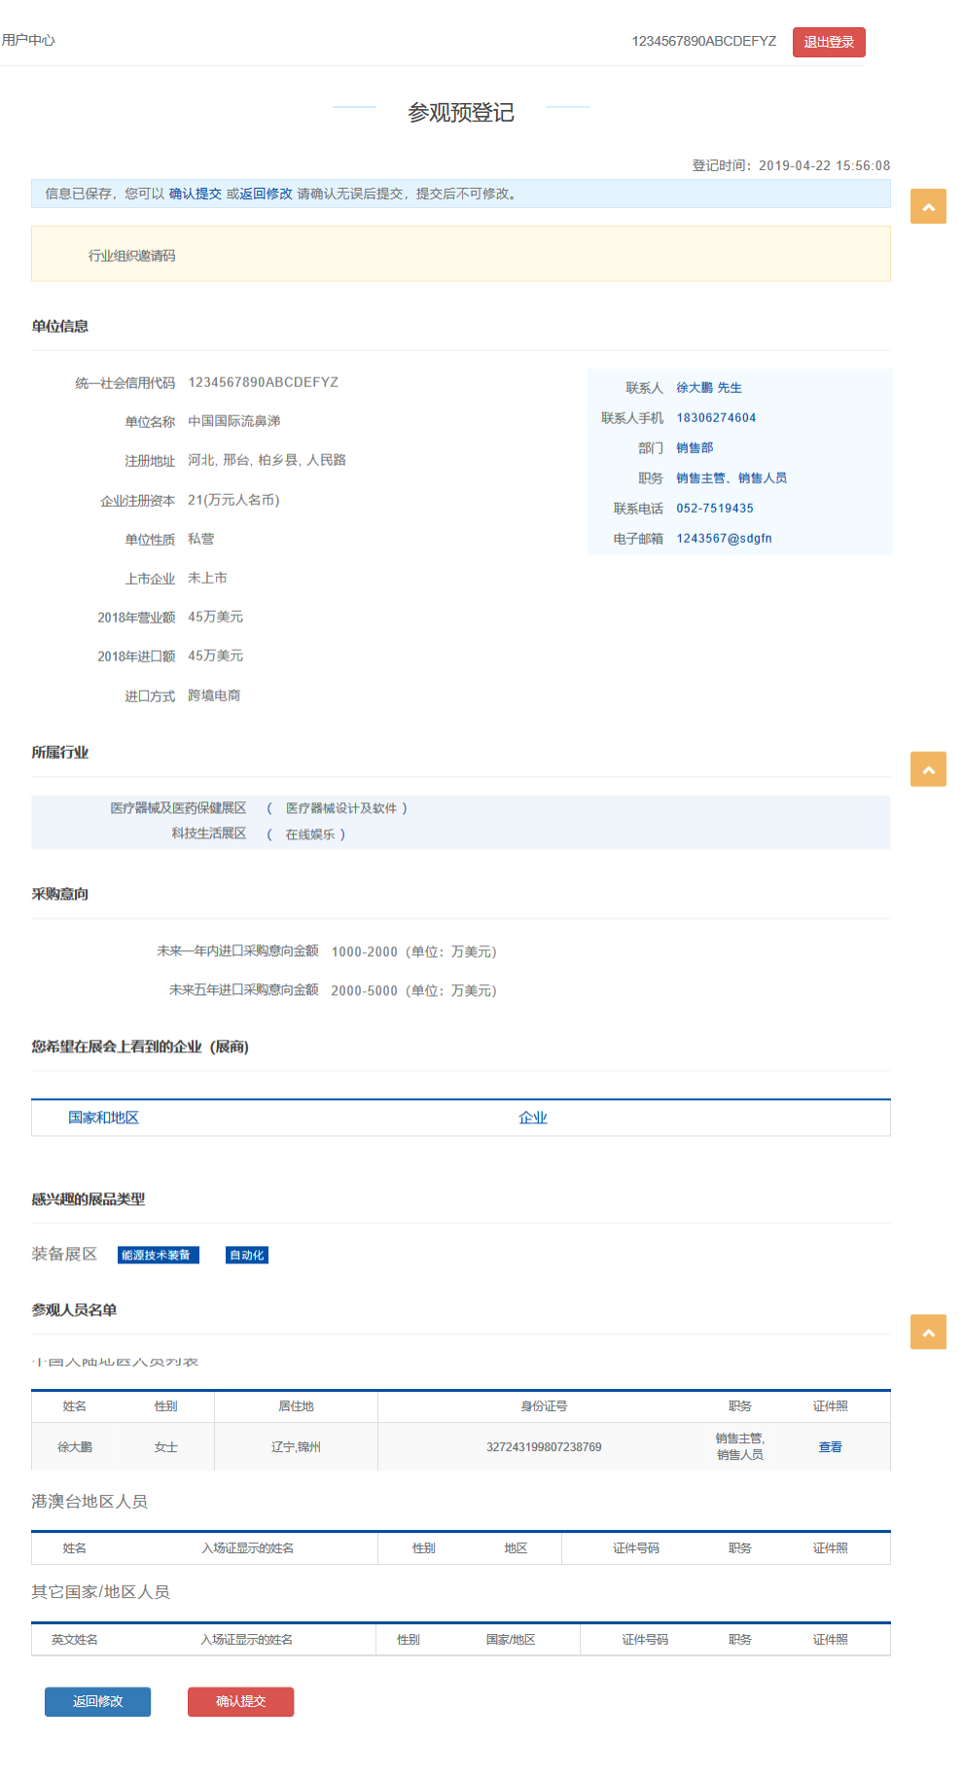
专业观众填报信息——确认并提交审核
6
确认并提交审核
对输入的单位信息、采购意向、参观人员等信息进行最后确认。
1、确认无误，点击“提交审核”，
成功提交后，进入审核流程，原始信息不可修改，但仍然可以登陆，添加新增参会的个人信息。退回修改可再次登录账号进行修改单位信息，然后重新提交；审核不通过则无法再修改。
2、点击“返回修改”，可返回修改
单位信息、采购意向、参会人员信息；
返回修改按钮
提交审核
按钮

Slide 27
6
专业观众证件申办

Slide 28
专业观众证件申办——收费标准
1
证件服务费收费标准
收费对象
交易团内所有普通观众
免收对象
交易团内VIP、工作人员。

Slide 29
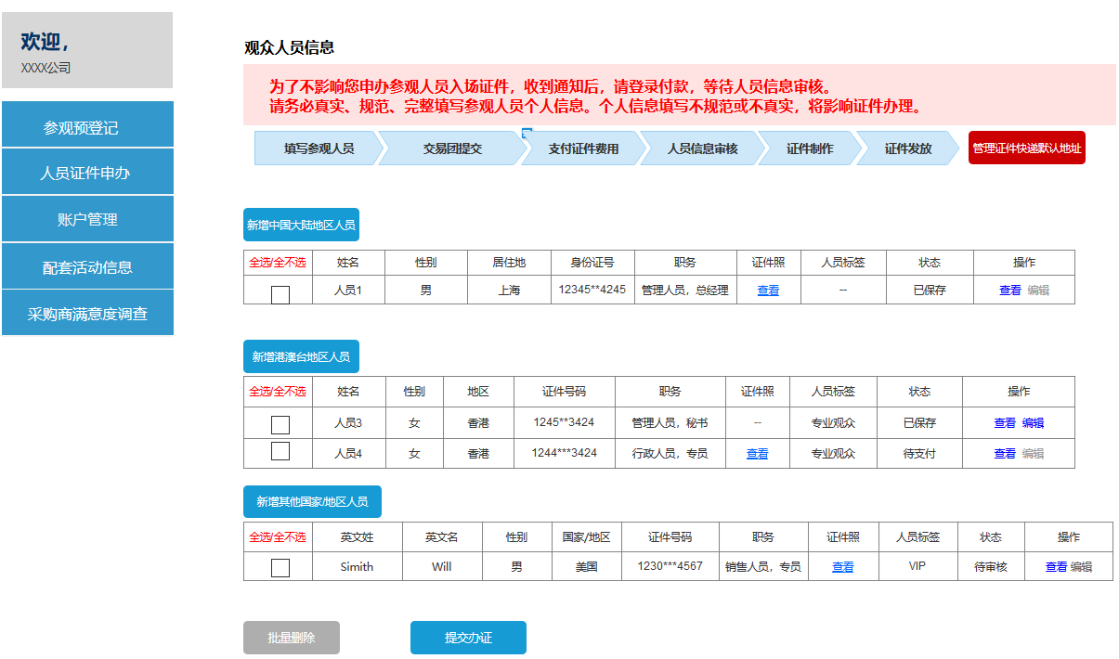
专业观众证件申办——提交办证
1
提交办证
交易团或分团标注人员类型并锁定提交后，应付费的团内单位将收到付款的短信通知，相关单位登录系统后选择将要付费办证人员，然后点击“提交办证” 按钮，进行线上付款。

Slide 30
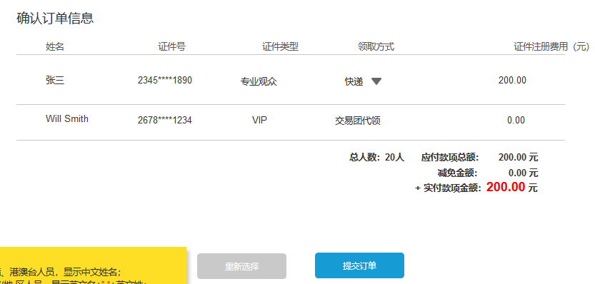
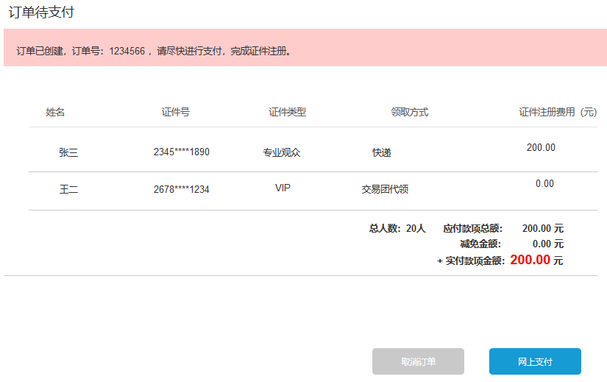
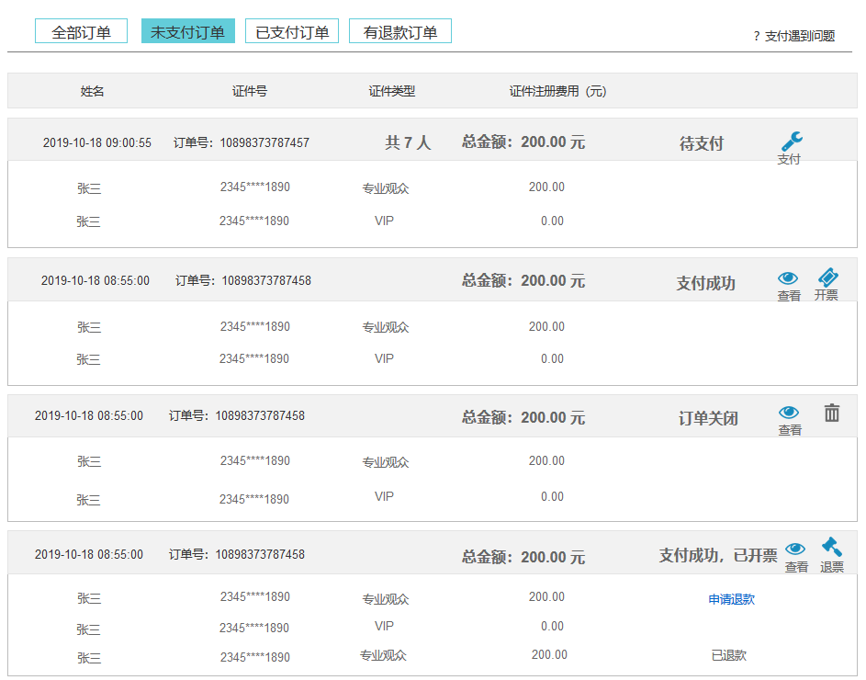
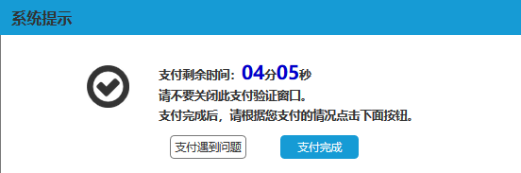
专业观众证件申办——线上支付
2
证件费用支付
提交办证之后，具体付款的流程为：提交订单→去付款→（付款完成后）支付完成→人员证件订单里可查看所有订单详情

Slide 31
专业观众证件——线上开票及退票退款
2
开票及退票退款
填写单位提交开票相关信息后开具电子发票
如遇人员审核不通过后，系统发出提示，单位可在
线申请退票退款。

Slide 32
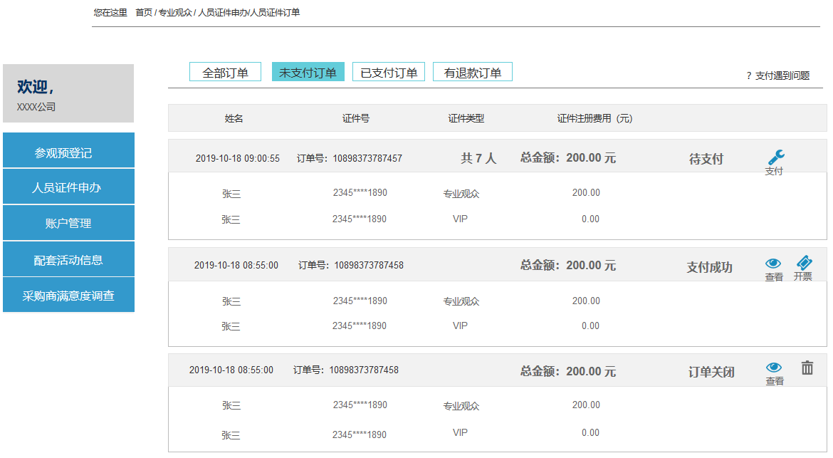
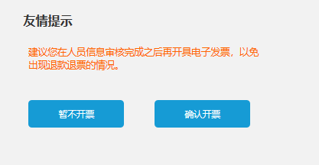
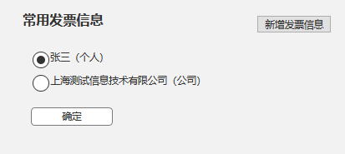
专业观众证件——线上开票
1
线上开票
订单生成之后，开票的流程为：
点击开票按钮→确认开票→填写具体信息、确认
点击开票

Slide 33
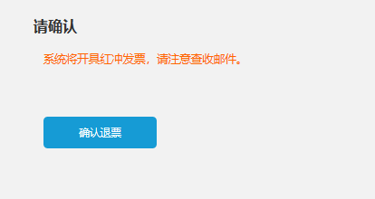
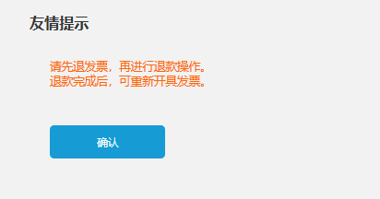
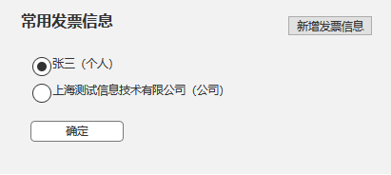
专业观众证件——退票退款
2
退发票退款
订单生成之后，退发票的流程为：点击退票按钮→确认退发票。
退款的流程：(如已开发票，先退发票）→点击申请退款→确认（退款）→退款后重开发票(对已退票者)或者新开发票（对未退票者）。
点击退票
退款
退票
退款

Slide 34
专业观众证件——证件发放
1
快递发放——为主
专业观众在网上报名时自行选择快递直送。寄送地址须选择6个月内有效的快递地址。
专业观众不需另行支付快递费用。
2
交易团发放——为辅
专业观众在网上报名时也可选择交易团发放。

Slide 35
时间要求
根据《第二届中国国际进口博览会实施方案》，2019年9月底前，各交易团完成专业观众注册、审核、人员类型标注、锁定提交等工作。

Slide 36
谢 谢!
THANK YOU!

